Slide 1
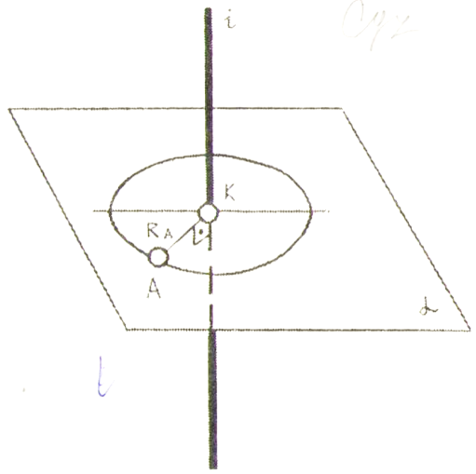
Proýeksiýalary ögertmegiň usullary
Aýlama usuly. Aýlama usulynda proýeksiýalar tekizlikleri gozganman, geometriki elementleriň ýagdaýy bir ýa-da birnäçe okuň töwereginde islendik burça aýlamagyň netijesinde iüýtgeýärler. Şeýle aýlamada bu elementleriň proýeksiýalarynyň hem aýlanyp islenen ýagdaýa çenli üýtgemegine mümkinçilik berýär. Giňişlikde A nokat haýsy hem bolsa bir 1 okuň daşynda aýlananda töweregin dugasy boýunça öz ornuny üýtgedýändir. Şol töweregiň merkezi bolan К nokat A nokatdan i oka inderlen perpendikulýaryň esasydyr. К nokada aýlama merkezi, |AK|=Ra — aýlama radiusy, i oka — aýlama oky, toweregiň ýatan a tekizligine aýlama tekizligi diýilýär.

Slide 2
Çyzgy geometriýasynda meseleler işlenende aýlama usulynyň şu aşakdaky görnüşleri gabat gelýär:
a) Proýeksiýalar tekizligine perpendikulýar bolan okuň daşynda aýlama
b) Anyklanmadyk okuň daşynda aýlama.
ç) Proýeksiýalar tekizligine parallel bolan okuň daşynda aýlama. Proýeksiýalaryň tekizliginde ýatan okuň daşynda aýlamaklyk hem şu görnüşiň hususy halydyr. Aşakda şu görnüşleriň her haýsysyna aýratynlykda seredilendir.

Slide 3
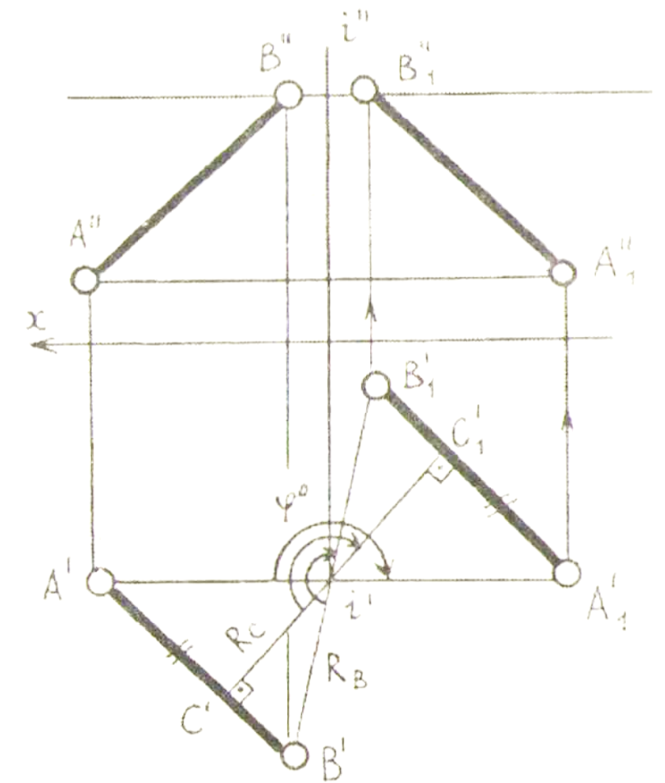
Göni çyzygy aýlama. Giňişlikde göni çyzygy berlen okuň daşynda käbir φ° burça aýlamak üçin göni çyzygy kesgitleýän elementleri, ýagny göni çyzygyň iki nokadyny şol bir burça aýlamak hökmandyr. Goý, umumy ýagdaýda berlen AB göni çyzygy bir okuň, mysal üçin,ýokarsyndan proýeksiýalar tekizli gine perpendikulýar bolan i okuň daşyndasagat diliniň aýlanýan ugry boýunça 180° burça aýlamak gerek bolsun.

Slide 4
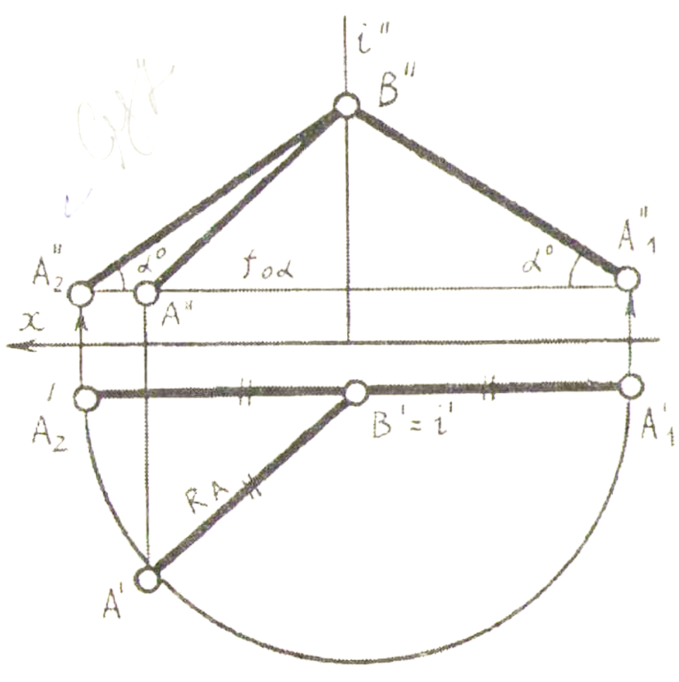
AB kesimin hakyky uzynlygyny we kese proýeksiýalar tekizligine bolan ýapgyt burçuny kesgitlemeli.

Slide 5
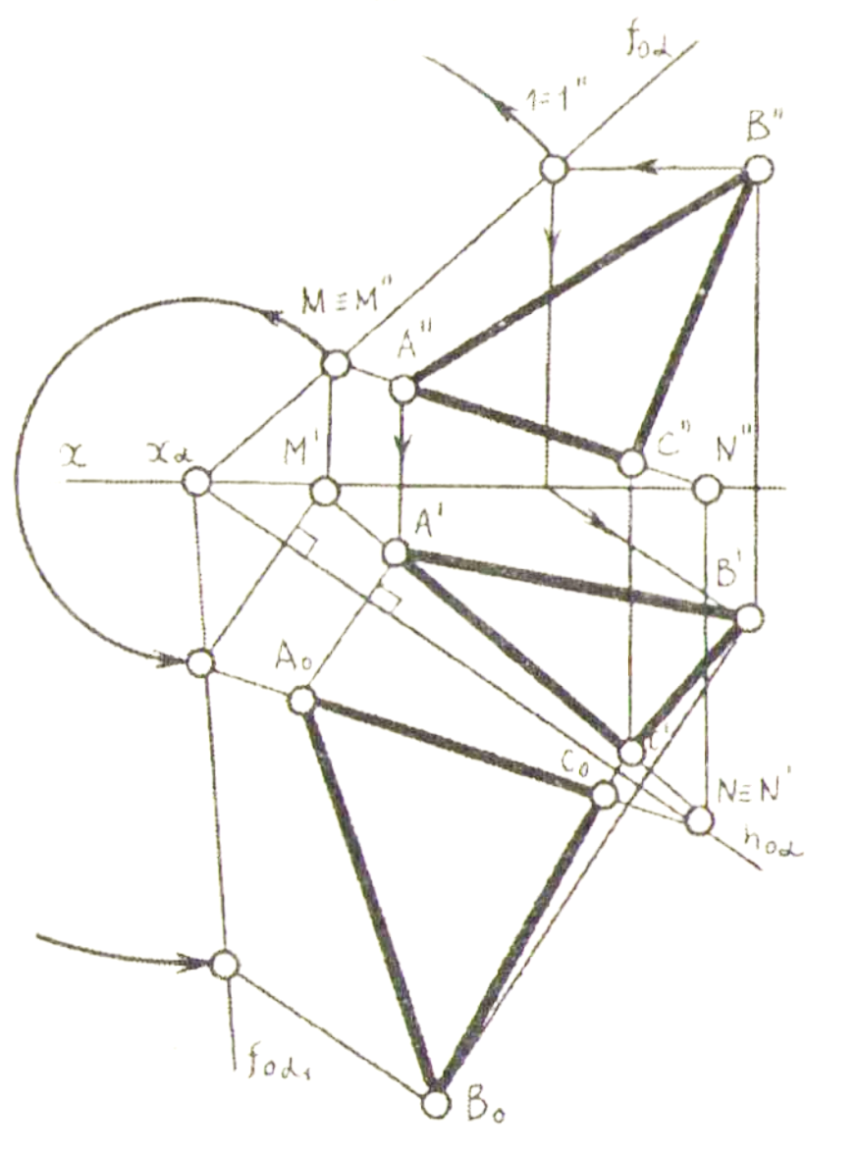
Tekizligiň esasy çyzyklarynyň utgaşdyrylyşy. Goý, a tekizligiň h kese çyzygyny we ƒ ýüzbe ýüz çyzygyny T1 tekizlik bilen utgaşdyrmaly bolsun. h kese çyzygyň tekizligiň kese yzyna paralleldigi üçin T tekizlik bilen utgaşdyrylandan soň hem kese yza parallel bolar. Tekizligin ƒ ýüzbe-ýüzi T tekizlik bilen utgaşdyrylan ýagdaýda-da ƒoa1 yza paralleldir.

Slide 6
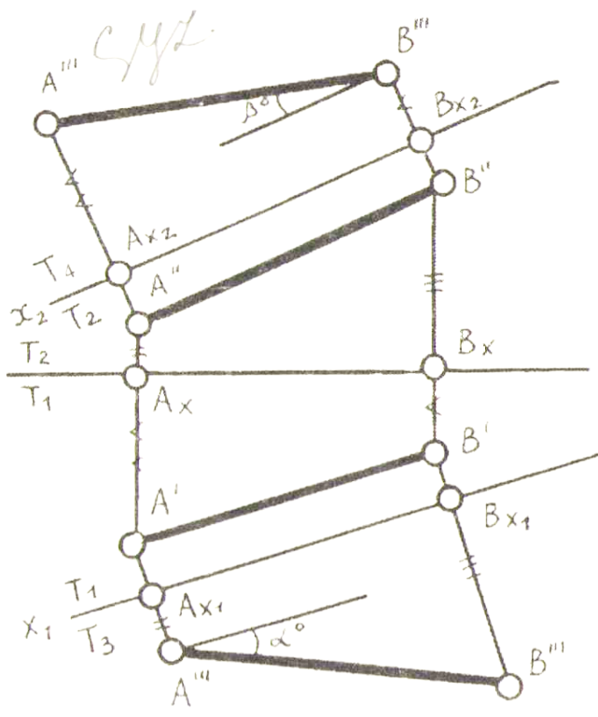
AB kesimin hakyky uzynlygyny we kese proýeksiýalar tekizligine bolan ýapgyt burçuny kesgitlemeli.

